Slide 1
Paralelno izvršenje algoritma mašinskog učenja u Docker/Kubernetes okruženju
Lazar Ignjatović 1563

Slide 2
Sadržaj
01
02
03
Teoretska osnova
Kratak osvrt na korišćene tehnologije
Implementacija
Uvid u kod i konfiguracione fajlove
Performanse
Prikaz test okruženja i rezultata testiranja

Slide 3




Korišćene tehnologije
TensorFlow
Keras
Platforma za mašinsko učenje i veštačku inteligenciju
Python biblioteka za rad sa neuronskim mrežama
Docker
Kubernetes
Sistem za kontejnerizaciju aplikacija
Sistem za orkestraciju kontejnera

Slide 4
Implementacija
app = Flask(__name__)
if __name__ != '__main__':
gunicorn_logger = logging.getLogger('gunicorn.error')
app.logger.handlers = gunicorn_logger.handlers
app.logger.setLevel(gunicorn_logger.level)
model_path = os.environ.get("MODEL_PATH", "/app/model")
model = None
def load_model():
global model
if model is None:
model = tf.keras.models.load_model(model_path)
return model
@app.route("/test", methods=["POST"])
def test_model():
model = load_model()
csv = request.get_json()
array = json.loads(csv)
data = np.array(array, np.float64)
result = model.predict(data)
return str(result.tolist())
Server
Flask serverska aplikacija
Gunicorn web server
Endpoint „/test“ za testiranje skladištenog modela
Lazy load modela

Slide 5
Implementacija
test_url = "http://localhost/test"
testfile_path = "/path/to/testset.csv"
chunk_size = 10000
data_chunks = pd.read_csv(testfile_path,chunksize=chunk_size)
logging.basicConfig(level=logging.INFO)
requests=[]
for i, chunk in enumerate(data_chunks):
logging.info(f"Forming request for chunk {i+1}...")
test = chunk.drop(
[x for x in chunk.columns if 'Label_' in x], axis=1)
json_data = test.to_json(orient='values')
requests.append(grequests.post(test_url, json=json_data))
for resp in grequests.imap(requests, size=10):
logging.info(resp)
Klijent
Deli testset na chunk-ove
Formira se API poziv za svaki chunk
Jednovremeno slanje zahteva

Slide 6
Implementacija
FROM tensorflow/tensorflow
WORKDIR /app
COPY server.py .
COPY requirements.txt .
RUN pip install --no-cache-dir -r requirements.txt
CMD ["gunicorn", "-w 4", "-b", "0.0.0.0:8000",
"--log-level", "debug", "server:app"]
Dockerfile
Docker slika gradi se na osnovu tensorflow/tensorflow
Insaliraju se potrebne biblioteke za rad servera
Pri pokretanju startuje se gunicorn web server
Dostupno na DockerHub-u: lazar010/ruo

Slide 7
Kubernetes klaster
master-node
10.10.3.80
Kubernetes master čvor. NFS server na kome se skladišti isternirani Keras model
worker1
10.10.3.81
Kubernetes worker čvor. Pristupna tačka klasteru - 10.10.3.81:30001
worker2
10.10.3.82
Kubernetes worker čvor.

Slide 8
Kubernetes Deplyment
Definicija volumena
Definicija Pod-a
name: modelpd
nfs:
server: 10.10.3.80
path: /var/nfs/public
name: server
image: lazar010/ruo
imagePullPolicy: Always
resources:
limits:
ephemeral-storage: 5Gi
requests:
ephemeral-storage: 2Gi
ports:
- containerPort: 8000
env:
- name: MODEL_PATH
value: /app/model
volumeMounts:
- mountPath: /app/model
name: modelpd
Definicija servisa
type: LoadBalancer
externalIPs:
- 10.10.3.81
ports:
- protocol: TCP
port: 8000
targetPort: 8000
nodePort: 30001

Slide 9
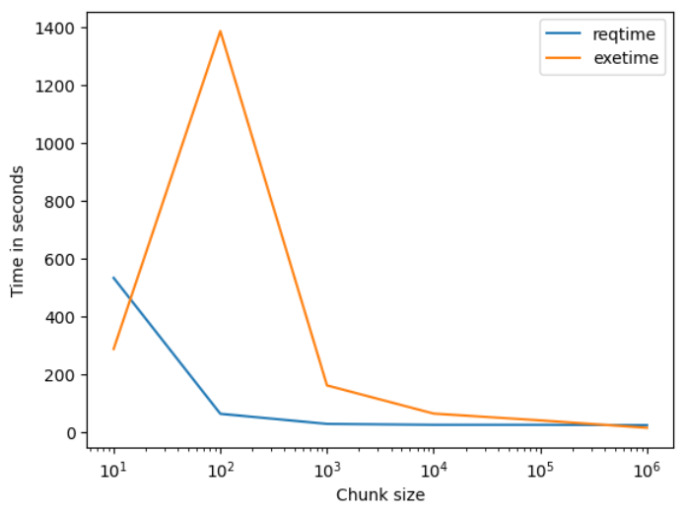
Performanse
Grafički prikaz zavisnosti između vremena potrebnog za formiranje/izvršenje zahteva i veličine chunk-a

Slide 10
Zaključak
Očekivane naspram dobijenih vrednosti. Potencijalni razlozi?
Lazy load modela, prednost ili smetnja?
Moguća unapređenja:
Podrška za više modela
Podrška za više klijenata
Implementacija sesija

Slide 11
Hvala na pažnji!
Tema: Paralelno izvršenje algoritma mašinskog učenja u Docker/Kubernetes okruženju
Student: Lazar Ignjatović 1563
Mentori: prof. dr Vladimir Ćirić, mast. inž. Marija Milošević
Elektronski fakultet u Nišu, februar 2023.

